Slide 1

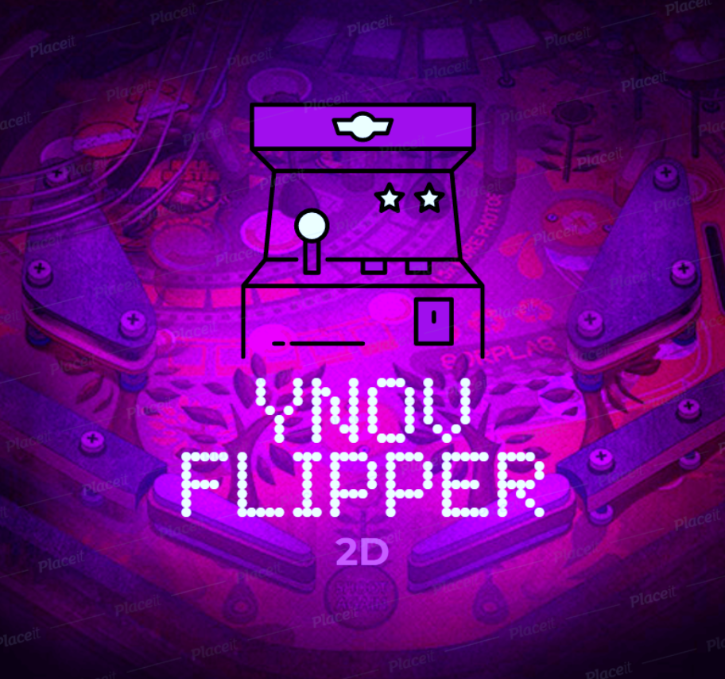

YNOV FLIPPER
2D
ENTER

Slide 2


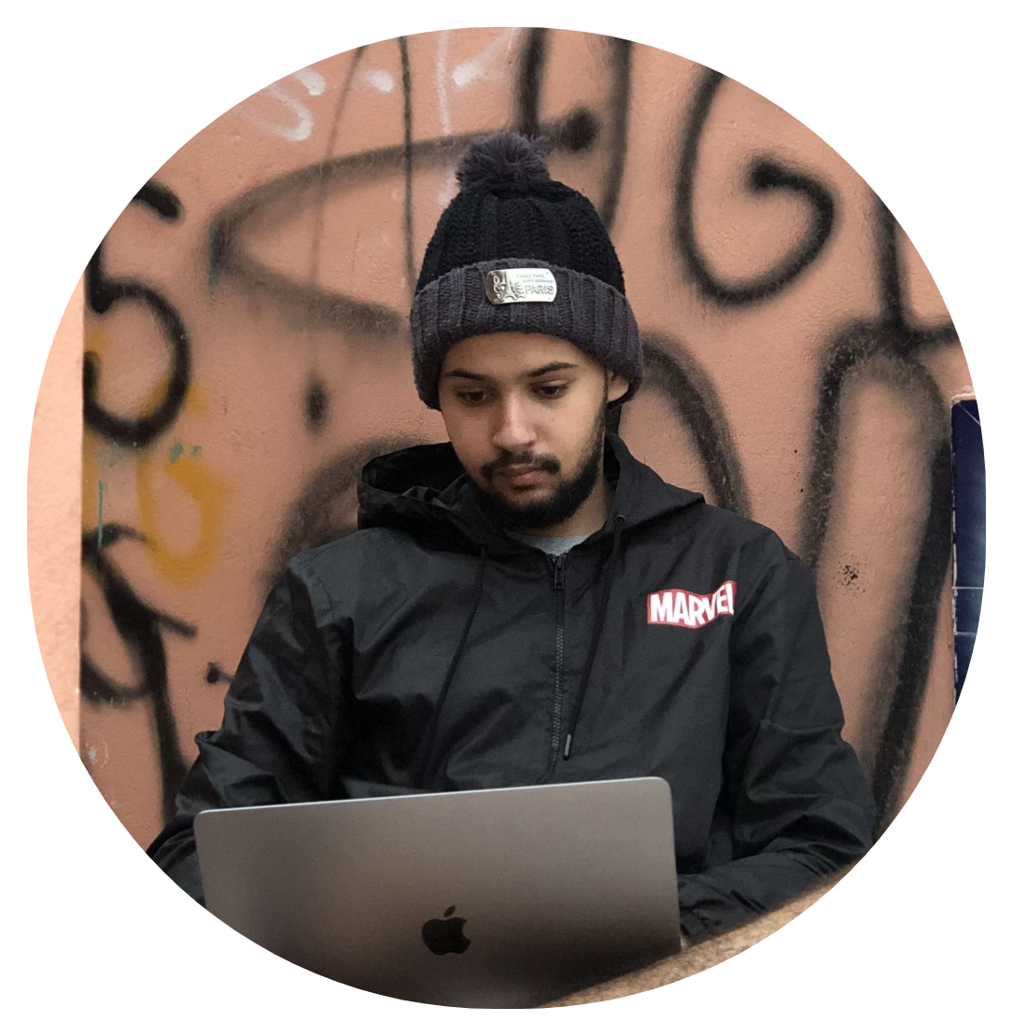
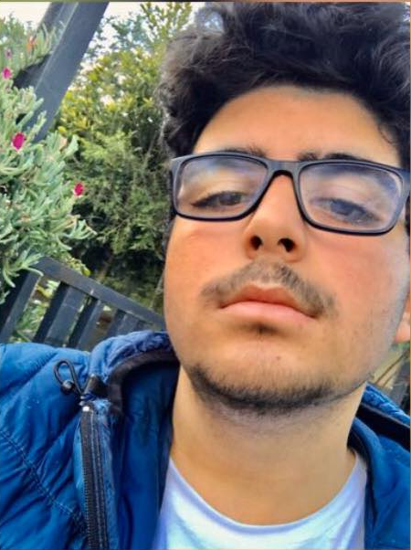


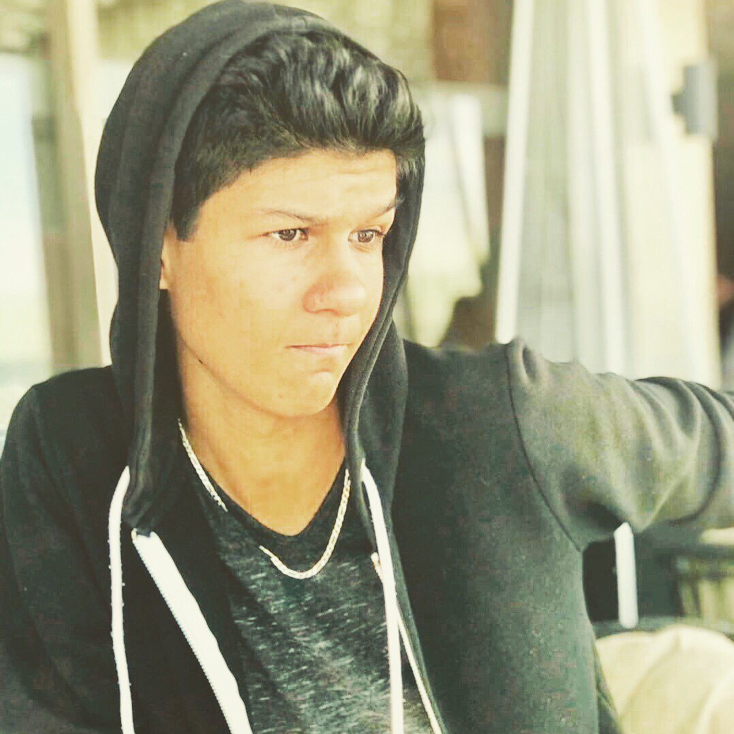

Présentation
Développeurs :
01
02
Designer :
03
04
Financiers :

Slide 3

Introduction
01
02
03
04

Slide 4
Sommaire
I. Présentation du Projet :
Contexte
Cahier de charges
Fonctionnalité du jeu :
Technologies utilisées
Avantages
Inconvénients
III. Analyse du projet :
Organisation du projet
Conception
Environnement technique
IV. Amélioration possible :
Les plus qu’on pourra ajouter
V. Conclusion :
Conclusion pour la partie financement
Conclusion générale du Projet
01
02
03
04

Slide 5
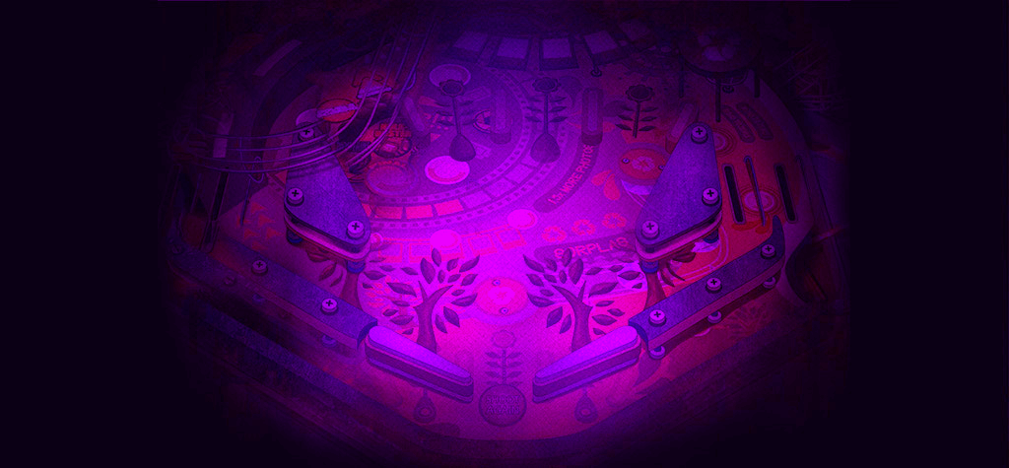
I. Présentation du Projet
01
02
03
04

Slide 6

Diagramme de GANTT
Tâches
Février
Mars
Avril
Mai
01
étude du projet
02
GRAPHISME ET DESIGN DU JEU
03
DEVELOPPEMENT DE JEU SUR UNITY
04
PPERIODE DE TEST
CROWDFUNDING & FINALISATION
Y N O V 2 D
F L I P P E R

Slide 7
Contexte
- Nous sommes un groupe de jeunes personnes qui est passionné par les jeux vidéo, nous avons récemment jouées au Pinball et ça nous a données l’idée de créer notre propre version de jeu et le lancer sur le marché. Comme étant jeunes nous savons que notre projet demandera des financements et des fonds nous évitons a maximum de demander un prêt auprès des établissements bancaires, c’est pour cela que nous avons eu recours a une plateforme de financement participatif « ULULE ». Le monde a connu le Pinball en version physique c’est pour cela que nous cela que nous avons eu l’idée d’offrir aux amoureux de ce jeu une expérience virtuelle exceptionnelle.
01
02
03
04

Slide 8



La communauté visée
Les jeunes agés de 7 ans à 18 ans
01
02
03
Les jeunes agés de 18 ans à 25 ans
04
Les jeunes agés de 25 ans à 40 ans

Slide 9

Cahier de charge
01
02
03
..\Downloads\Cahier de charges.docx
04

Slide 10
II. Fonctionnalitées du jeu
01
02
03
04

Slide 11

Avantage de Unity
La possibilité d’exporter votre jeu pour n’importe quelle plateforme, sans avoir à modifier le code source
01
02
Unity étant très connu, il existe une forte communauté qui s’entraide.
03
04
Unity permet d’importer les assets graphiques de quasiment tous les logiciels 3D.

Slide 12


Inconvénient de Unity
01
02
Absence du Multijoueur
03
04

Slide 13


Les technologies utilisées
01
Unity
02
03
Adobe Photoshop
04
Visual Studio Code

Slide 14
III. Analyse du Projet
01
02
03
04
1. Organisation du Projet

Slide 15
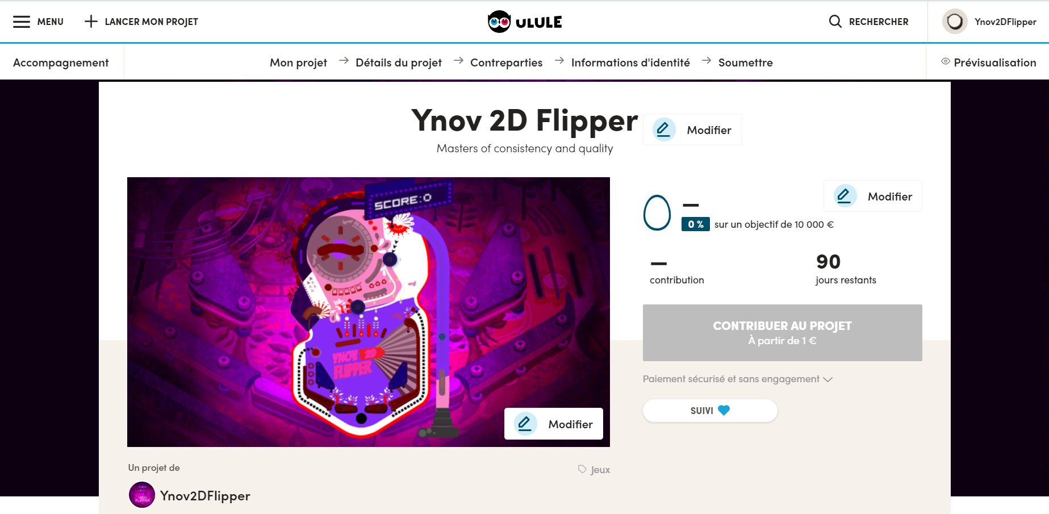
Crowdfunding
01
02
03
04

Slide 16
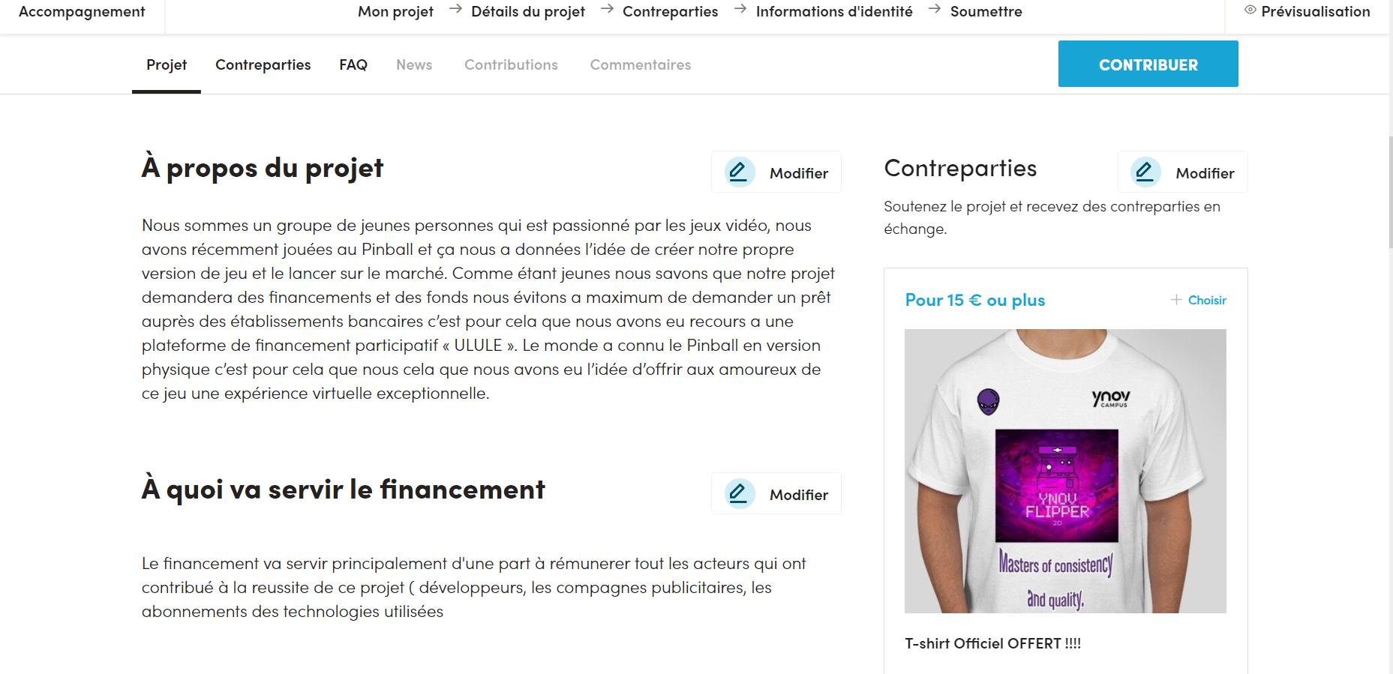
Crowdfunding
01
02
03
04

Slide 17
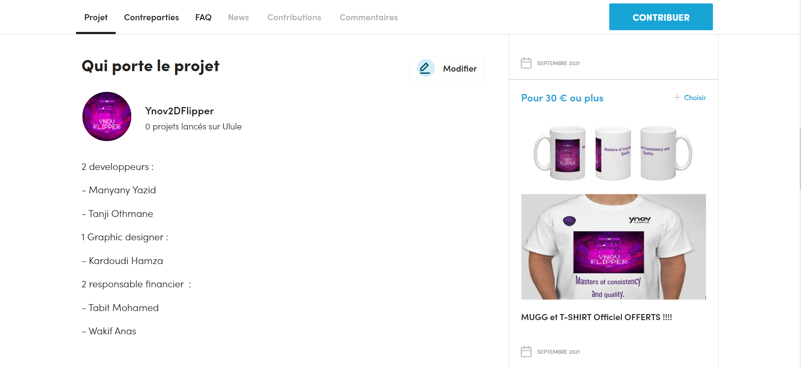
Crowdfunding
01
02
03
04

Slide 18
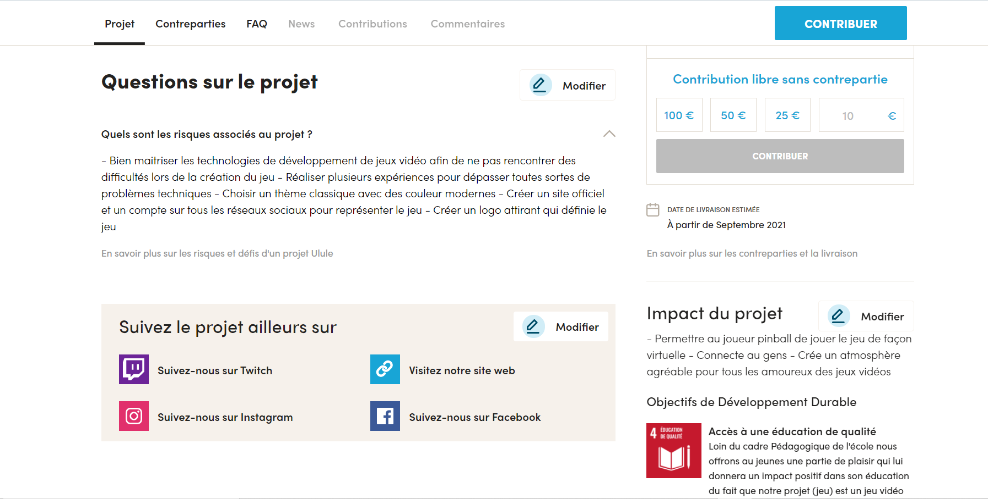
Crowdfunding
01
02
03
04

Slide 19
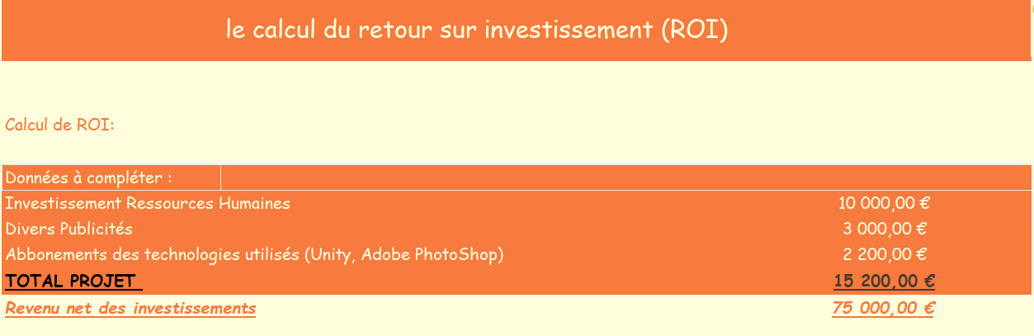
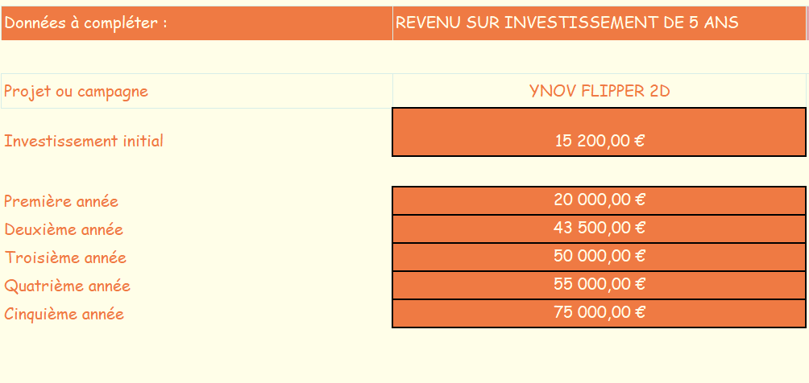
Le ROI ( Retour en investissement )
01
02
03
04

Slide 20
TCO (cout total de possession)
01
02
03
04

Slide 21
Conception
Plannification
01
Identification de l’ensemble des taches qui ont été réalisé
02
03
04
WBS
Gestion des risques
La structure de découpage du projet
l'analyse des vulnérabilités du projet

Slide 22
Plannification
31/05/2021
04
Soutenance de présentation
24/03/2021
01
Examination du Projet
03
02
10/02/2021
02
11/02/2021
Kick-off du ProJet
03
Execution du Projet
Creation de la maquette
Création du jeu
Création du Logo
Création du site
Création de l’affiche
01
04

Slide 23
WBS
Flipper
Informatique
Commerciale
Juridique
Création du jeu
Création du site web
Création de l’affiche
Création des comptes (instagrame,twitch…)
Création du Logo
Sécurité informatique
Confidentialité
Développement du jeu sur Unity
Création du site officiel du jeu flipper
Créer un Logo moderne qui comprend les couleurs de la maquette du jeu
Créer une affiche publicitaire du jeu
Ouvrir des comptes sur de différents réseaux sociaux
Sécuriser les données du jeu pour éviter toutes sorte de falsification (crack)
Garantir une sécurité extrême pour l’utilisateur afin de protéger ses données confidentielles
01
02
03
04

Slide 24
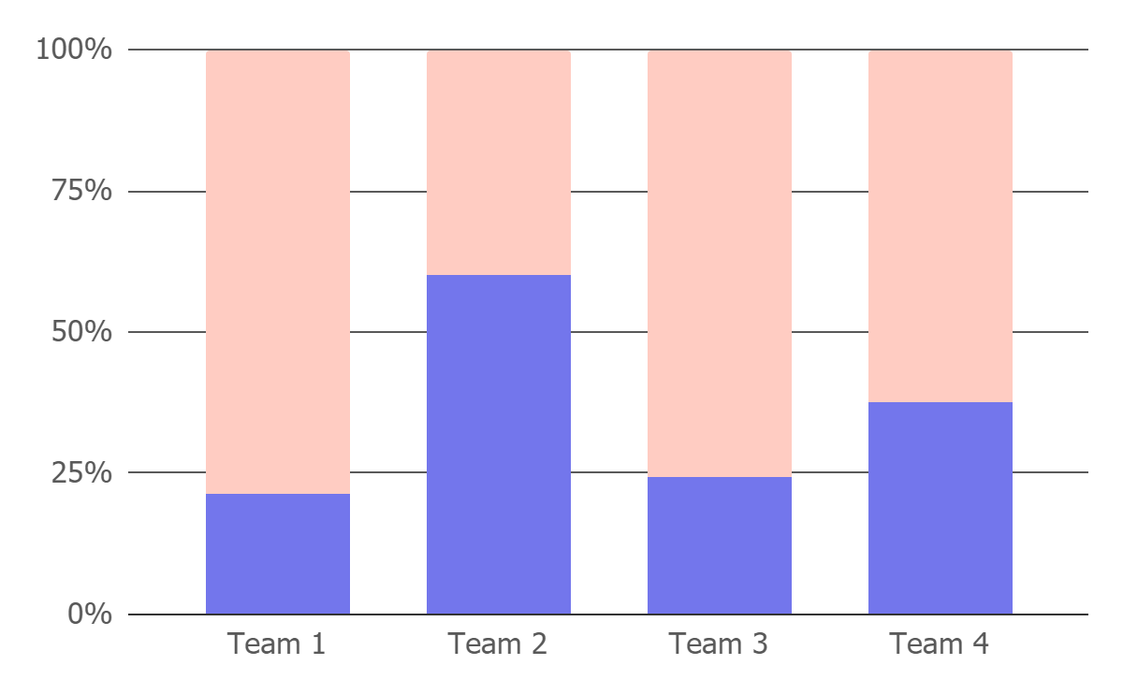
01
02
03
04
Gestion des risques

Slide 25
Types de risques
Risques Techniques
01
Risques Juridiques
02
03
Risques Financiers
04
Risques Organisationnels

Slide 26
Risques Techniques
Accident de travail
Attaque Massive
Mise à jour Unity
Data incomplète
Perte de connexion
Cambriolage
Perte de données du Cloud
Le PDG démissionne
Le CFO disparait
Le CTO démissionne
01
02
03
04

Slide 27
Risques Financiers
01
Risque de financement
Changements de taux de change
Cambriolage
02
03
04

Slide 28
Risques juridiques
01
Violation des données
Problème de Copyright
Cambriolage
02
03
04

Slide 29
Risques Organisationnels
Perte du personnel
Changement de politique gouvernementale
Délai d’expédition
Le PDG démissionne
Le CFO disparait
Le CTO démissionne
Les gens se soulèvent
La concurrence émerge
01
02
03
04

Slide 30
Comité de Pilotage
01
02
Présentation
COPIL
Client
03
04

Slide 31
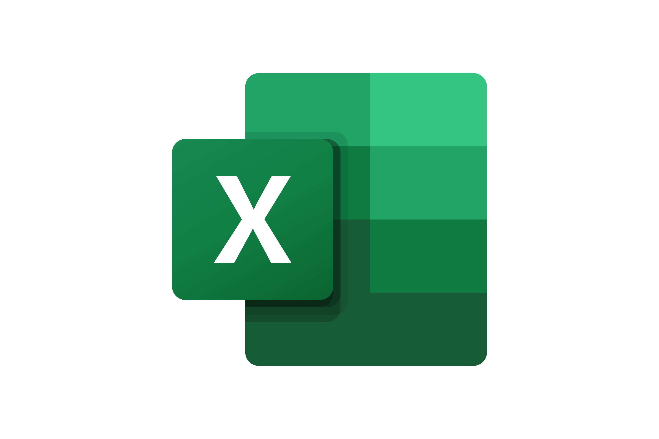
Matrice de criticité
01
02
03
04

Slide 32
IV. Améliorations Possibles
01
02
03
04

Slide 33
Améliorations Possibles
01
Configuration de la vitesse de la balle
Ajouter des utilisateurs
Ajouter des récompenses
02
03
04
Améliorer le Graphisme
Estimation d’un jeu
3D
Ajouter un classement mondial

Slide 34
V. Conclusion
01
02
03
04

Slide 35
Conclusion pour la partie finacement
01
02
03
04
Efficace
Efficient

Slide 36

Conclusion Générale
01
Ce projet s’est révélé très enrichissant dans la mesure où il a consisté en une approche concrète du métier d’ingénieur.
En effet, la prise d’initiative, le respect des délais et le travail en équipe seront des aspects essentiels de notre futur métier.
02
03
04

Slide 37
MERCI !
01
02
Avez-vous des questions ?
ynov2dflipper@gmail.com +212 522879837
03
04
https://ynov2dflipper.000webhostapp.com
Please keep this slide for attribution

